Slide 1
变色龙

Slide 2
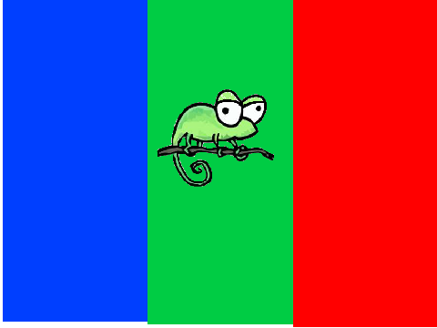
创建4个角色

Slide 3
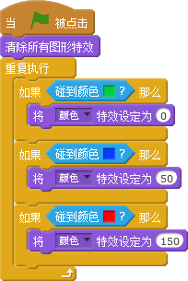
变色龙：

